Slide 1

2021
中华民族的伟大复兴和青年人的使命担当
汇报人：付炎平

Slide 2

中华民族的历史
1
目
录
中华民族的复兴之路
2
CONTENTS
青年人的使命担当
3

Slide 3
中华民族的历史
1

Slide 4
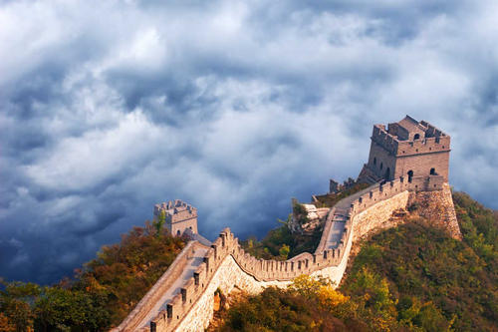
中华民族的历史
中国是世界文明古国之一，中华文明亦称华夏文明，是世界上最古老的文明之一，也是世界上持续时间最长的文明之一。
中华民族是炎黄子孙，龙的传人，在浩瀚的历史长河中，我们的祖先为我们创造了大好河山。

Slide 5
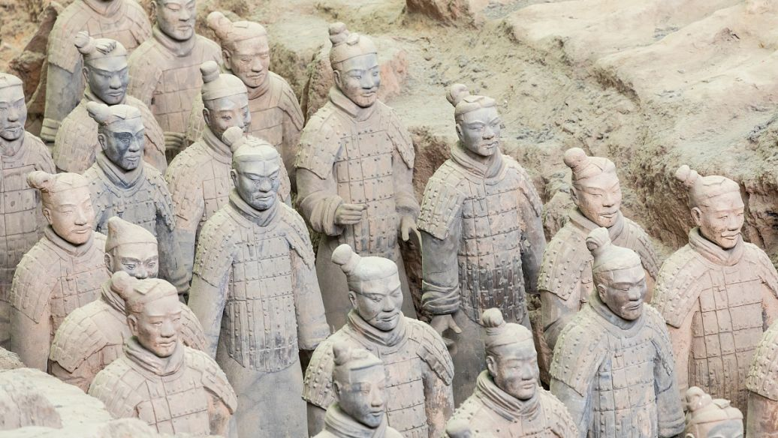
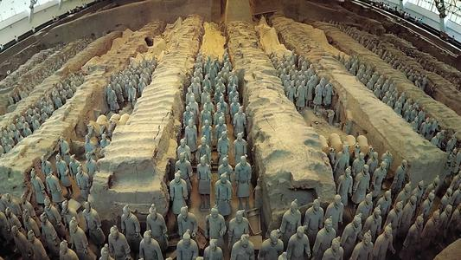
中华民族的历史
我们有绵延不绝的万里长城，也有规模浩瀚的兵马俑，这都是中华民族的文化瑰宝，也是我们祖先给我们创造的灿烂文明。

Slide 6
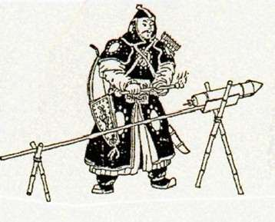
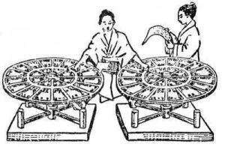
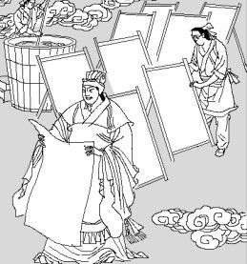
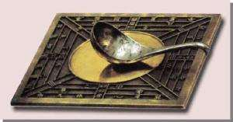
中华民族的历史
我们祖先创造了四大发明，分别为：火药、造纸术、印刷术、指南针。这些发明仍给我们当今的发展带来了很大的价值。

Slide 7
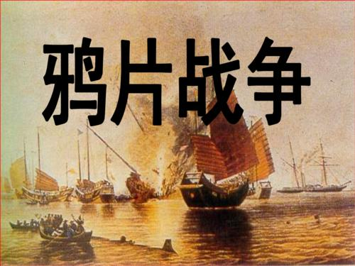
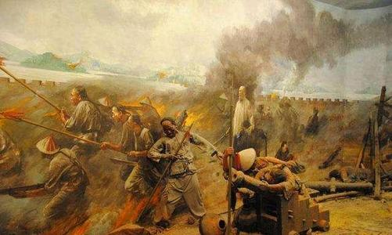
中华民族的历史
然而就在1840年，全国爆发了鸦片战争，一系列不平等条约的前端，以后，中国逐渐沦为半殖民地半封建社会，各族人民遭受帝国主义和封建主义的双重压迫和剥削，中华民族经历了长达百年的屈辱历史。
从此中华民族开始走向伟大的民族复兴之路。

Slide 8
中华民族的复兴之路
2

Slide 9
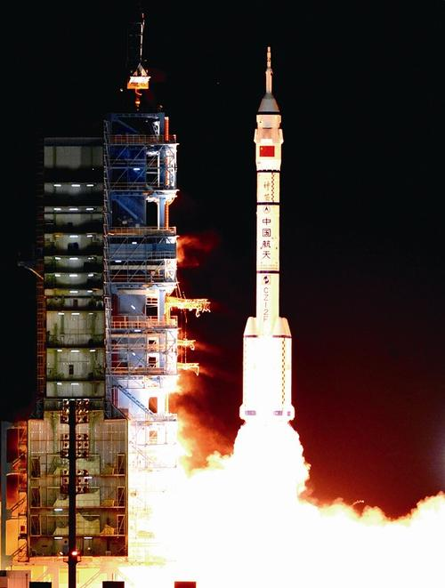
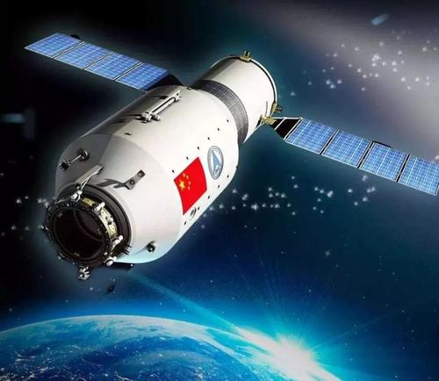
中华民族的复兴之路
神舟五号和天宫一号的顺利起飞标志着我国航天事业的重大发展,这是综合国力的体现。中国在世界上的地位有所提高。这是中国建立空间站的第一步,也是最重要的一步,中国正一步步走向航天大国，也是我们中华民族向复兴之路的不断迈进。

Slide 10
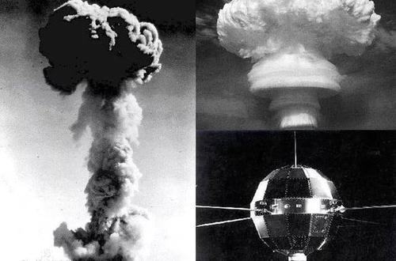
中华民族的复兴之路
“两弹一星”分别为：原子弹、核弹、人造卫星。
它们的研制成功，铸就了共和国的核盾牌，奠定了我国国防安全体系的基石。“两弹一星”为我国战略核力量的建立和发展提供了有力的武器装备保障，促进了我国战略威慑体系的形成。从此，我们中华民族从此站起来了。

Slide 11

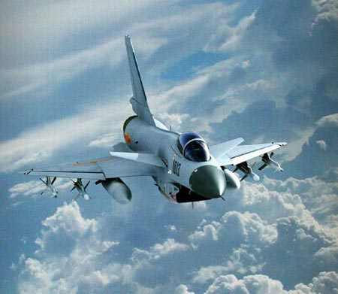
中华民族的复兴之路
而现在的中国，已然成为世界第二大经济体，加入了WTO世界贸易组织，是五大常任理事国之一，人民的生活走向了小康社会，中国的5G成为世界第一，中国的科技发展迈向了世界的前列，中国离实现中华民族的伟大复兴已经越来越近了。

Slide 12
青年人的使命担当
3

Slide 13

青年人的使命担当
习近平总书记说过：“100年来，中国青年满怀对祖国和人民的赤子之心，积极投身党领导的革命、建设、改革伟大事业，为人民战斗、为祖国献身、为幸福生活奋斗，把最美好的青春献给祖国和人民，谱写了一曲又一曲壮丽的青春之歌”。青年是最富活力、最具创造性的群体，是推动社会发展进步的重要力量。
梁启超先生说过：少年富，则国富，少年强，则国强，我们身为当代大学生，是中华民族未来的希望，我们有责任和担当为中华民族的伟大复兴而奋斗。

Slide 14


青年人的使命担当
红日初升，其道大光，河出伏流，一泻汪洋。
我们大学生是中华民族明天初升的太阳，我们应该不忘初心，牢记使命，肩负起青年人的使命担当。

Slide 15
2021
BUSINESS REPORT
感谢观看
汇报人：付炎平

